Slide 1


文明班级创建汇报
七年级（8）班

Slide 2

目录/CONTENTS
01
文化建设
02
活动展示
03
班级荣誉
04
班级小结

Slide 3

01
班级文化建设
本班根据在地文化建设的要求，创建了思勉班，对学生提出了“为善 思勉”的期望。班级环境布置上，围绕绿色、环保、轻松、团结、向上的理念，努力挖掘学生所长，树立学生们的自信心。本班共有56人，学生思想活跃，守纪律，学习习惯较好，有上进心和充溢的学习热情，有远大理想和自信心。同学们都知道“人以梦想而伟大，人以观念而富有，人以定位而超越，人以选择而精彩，人以远见而杰出，人以识时而成功。”

Slide 4

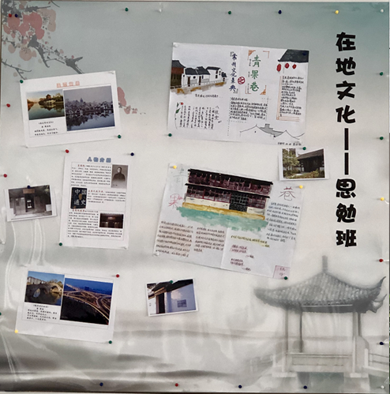
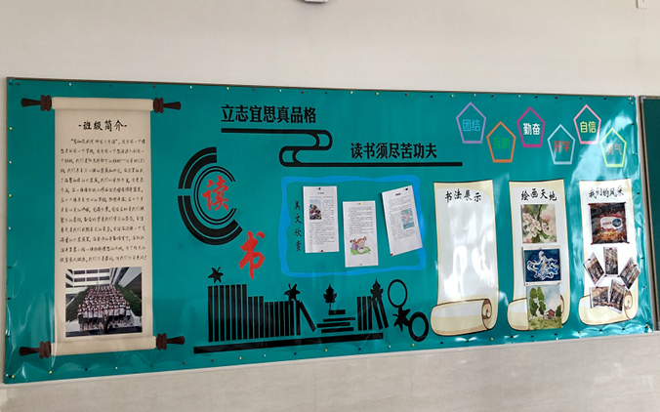
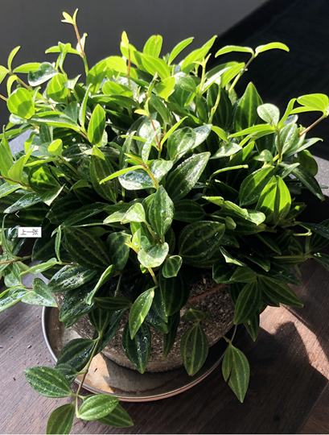
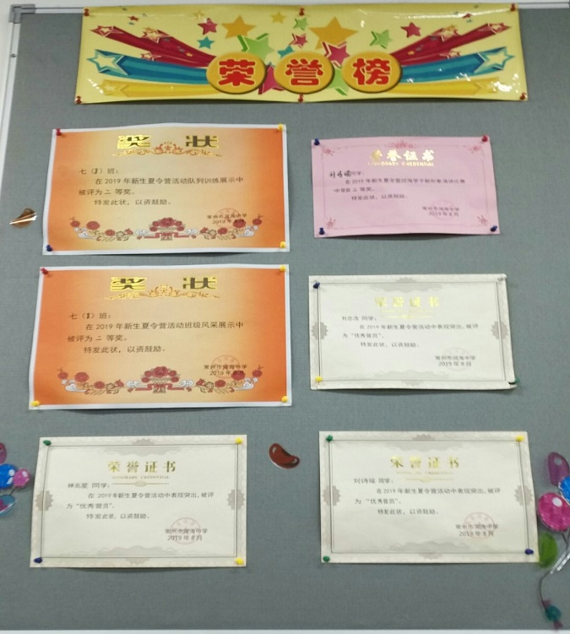
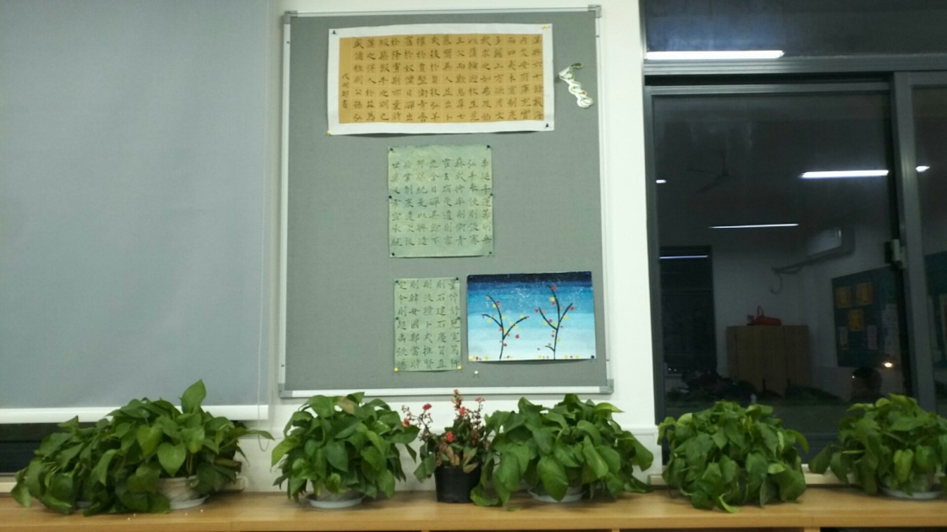
班级环境展示
Part 01

Slide 5


Part 02
班徽及班旗
班旗理念
上方“S”象征东方之子（龙），下方“M”为一本打开的书，寓意在知识的力量下努力成为昂扬向上的东方之子
班徽理念
“道人善 即是善 人知之 愈思勉”，提出了“为善 思勉”的要求，同时寓意着8班所有同学乘着梦想之舟（知识）扬帆起航。

Slide 6
02
班级活动展示
青春、活力、团结、友爱是我们的名片，我班积极参加学校组织的各类活动，如夏令营、南山竹海秋游、秋节运动会、家长讲堂、阅读节纳美艺术节等，通过一系列活动展示最好的自己。

Slide 7
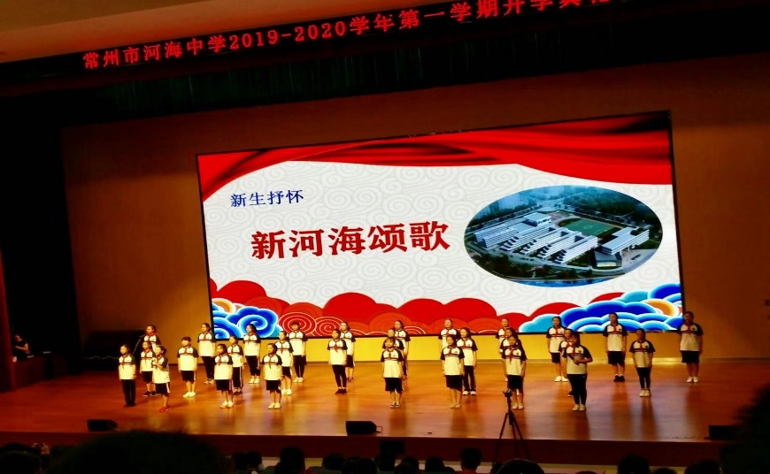
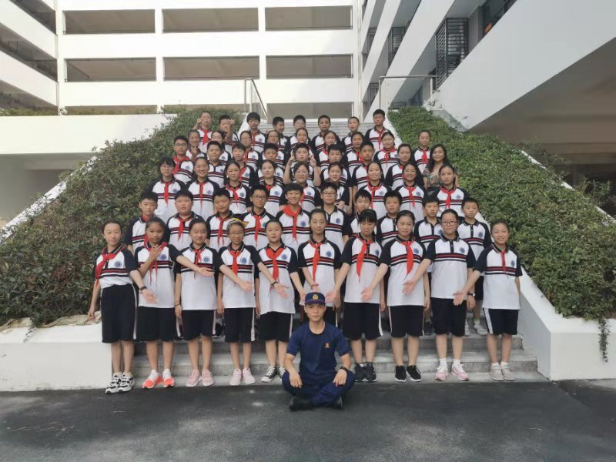
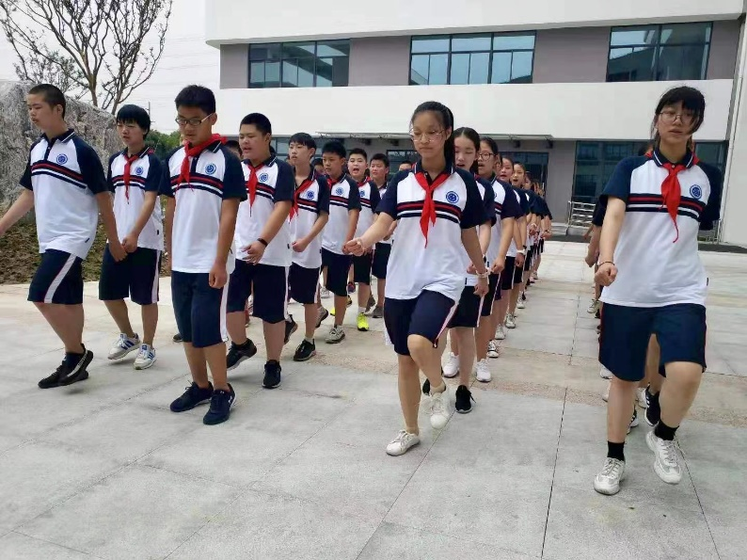
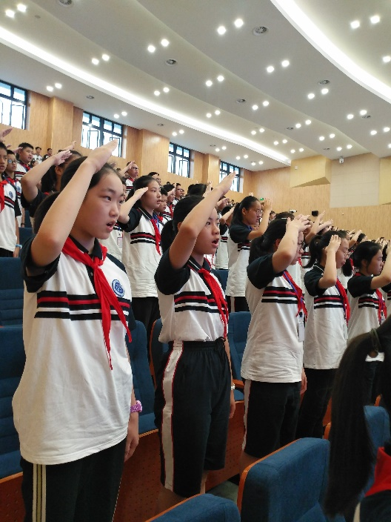
Part 01
夏令营
团结
自信
勇敢
我们的风采

Slide 8
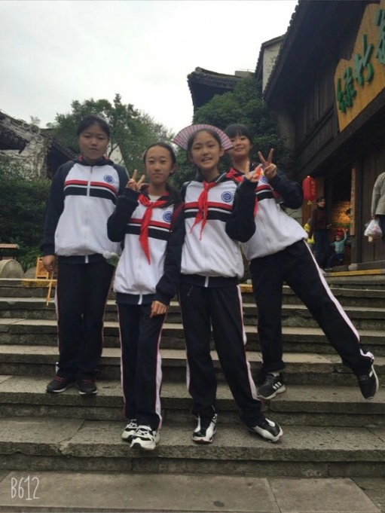
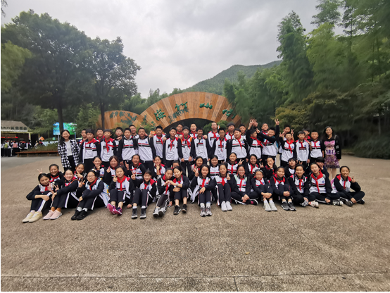
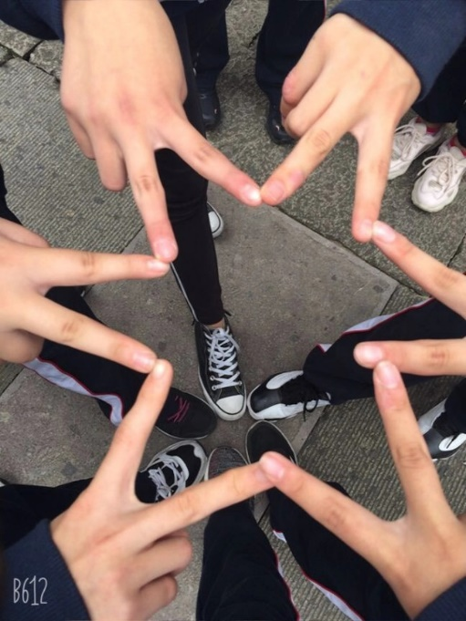
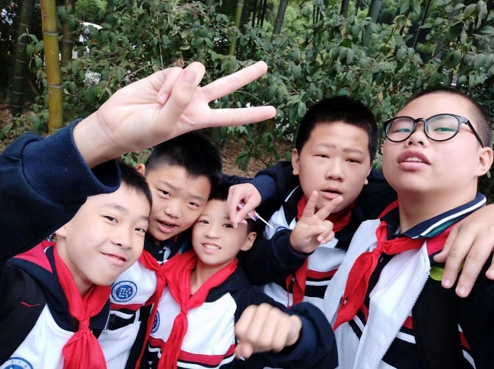
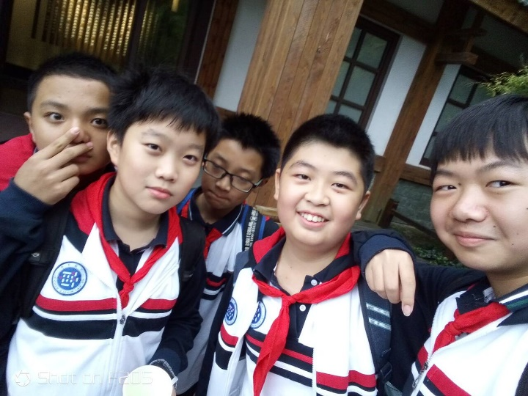
Part 02
社会实践
我们的欢乐时光

Slide 9
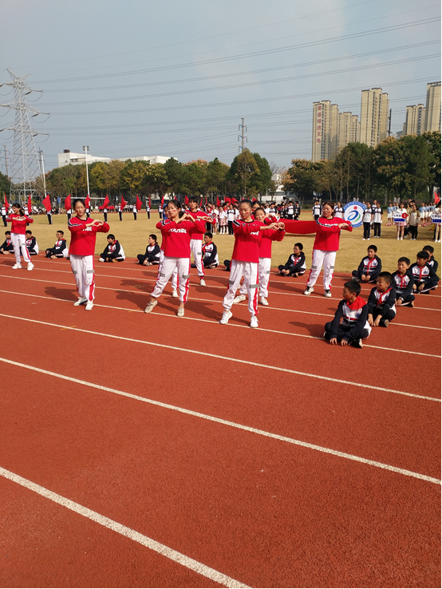
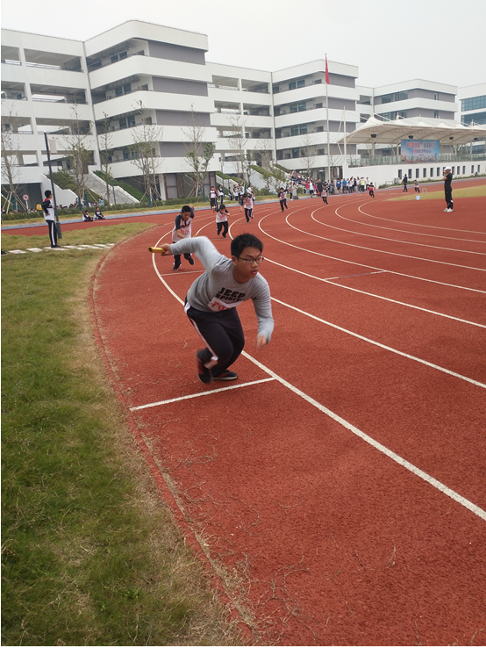
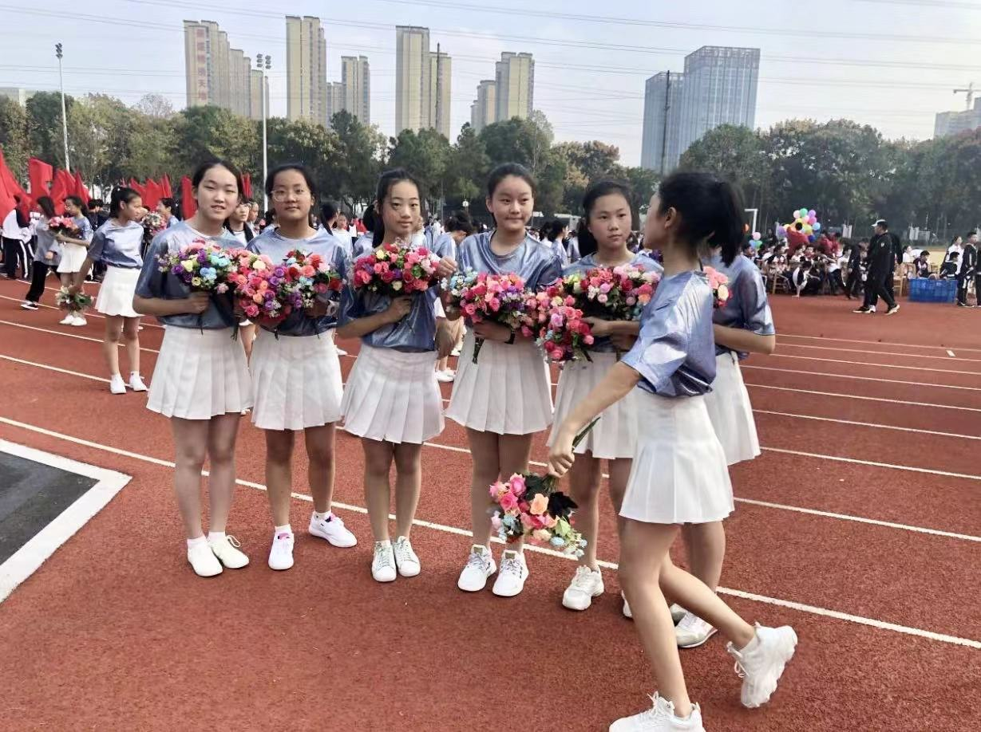
Part 03
秋节运动会
青春
拼搏
更高 更快 更强

Slide 10
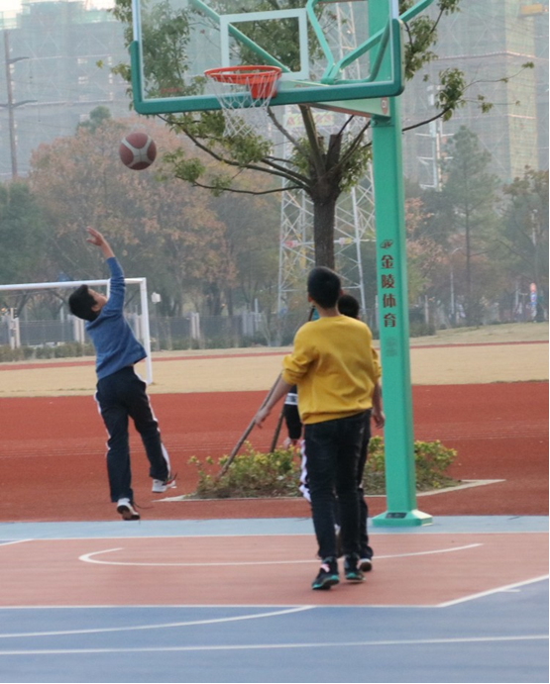
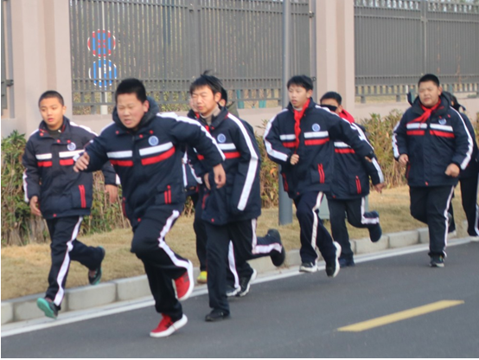
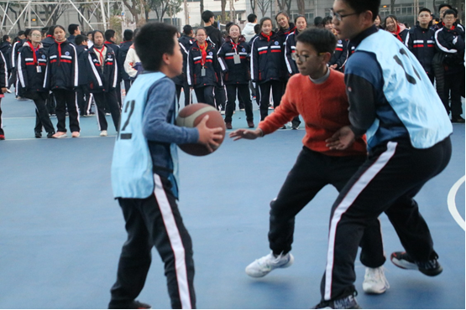
Part 04
冬锻比赛
激情
活力
增强体质 健康向上

Slide 11
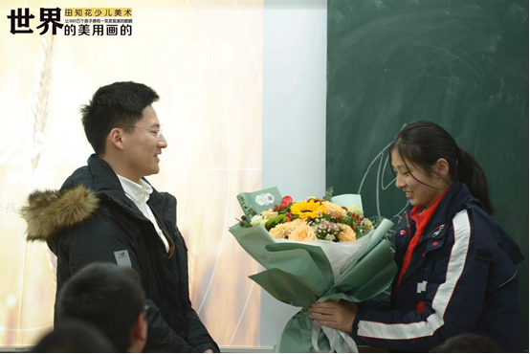
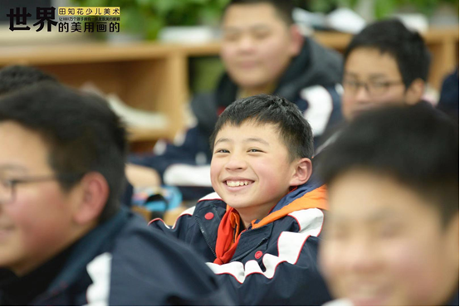
Part 05
家长讲堂
求知若渴

Slide 12
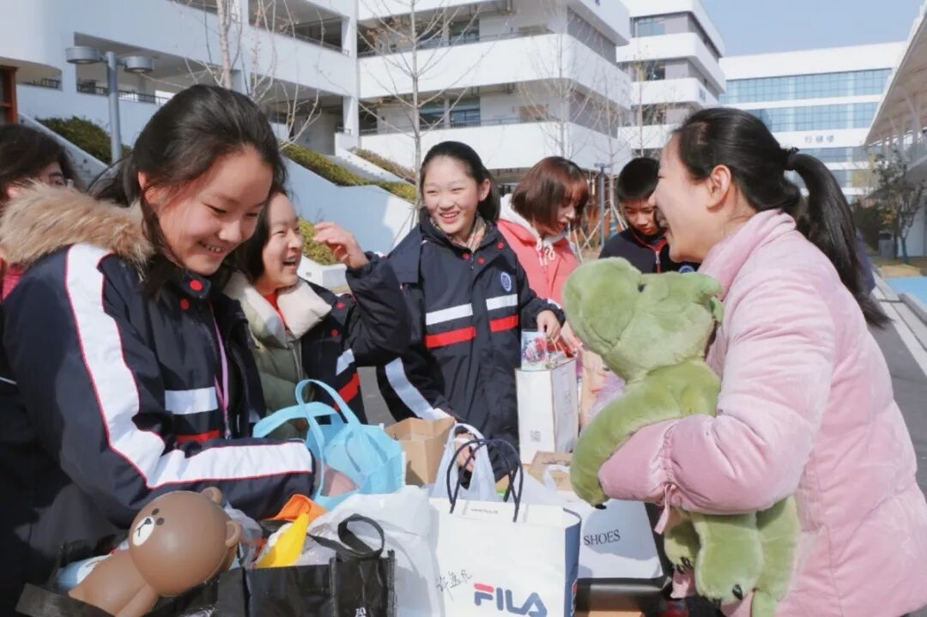
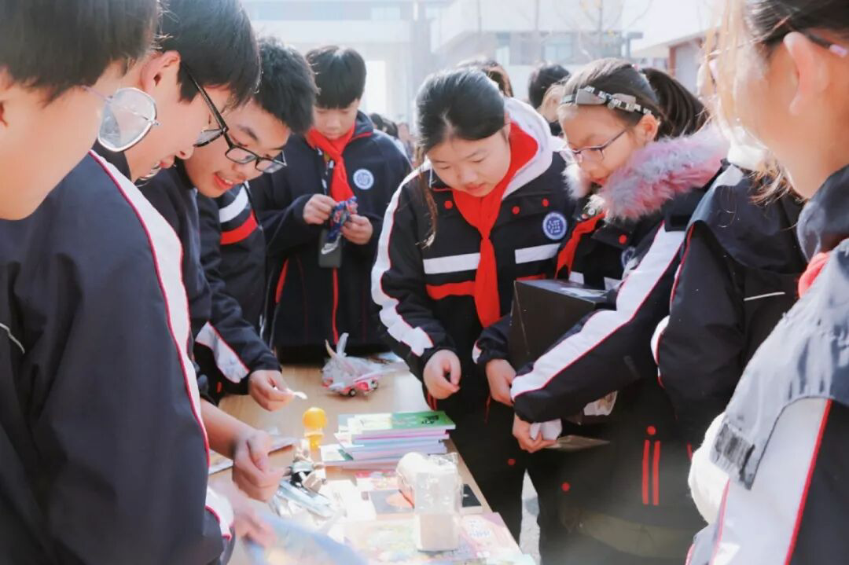

Part 04
艺术节义卖
爱心
感恩
与爱同行

Slide 13
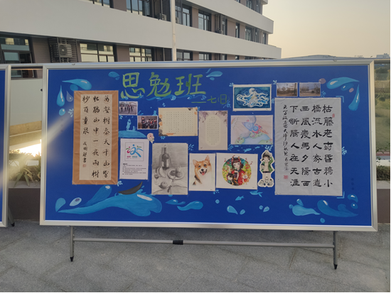
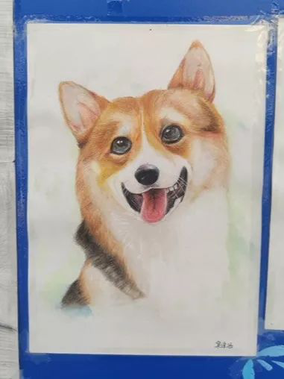

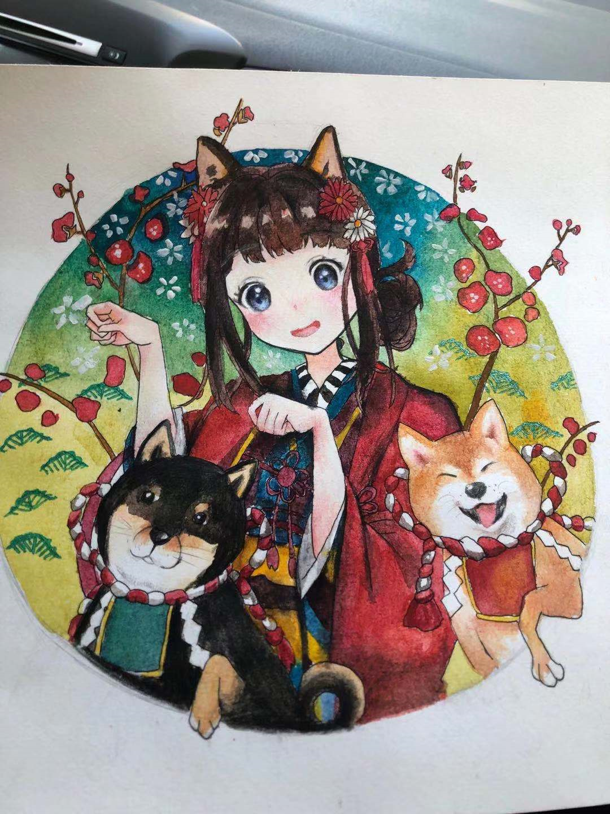
Part 05
艺术节展板
笔尖上的艺术

Slide 14
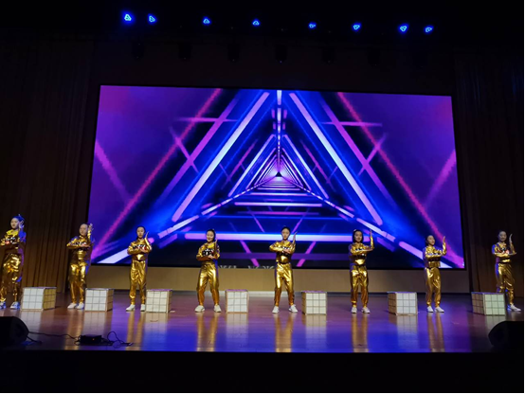
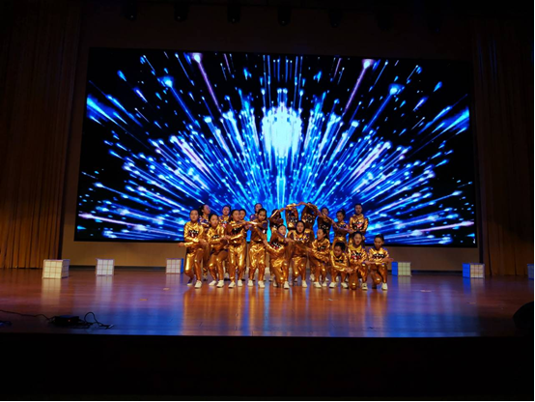
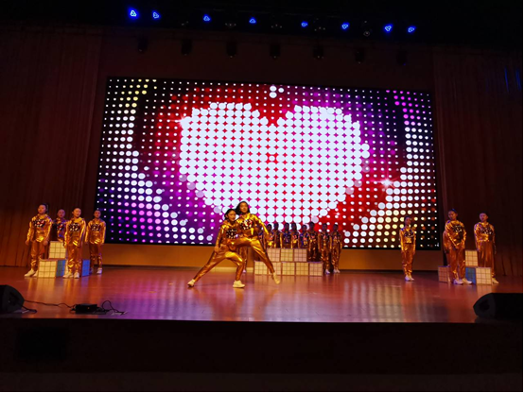
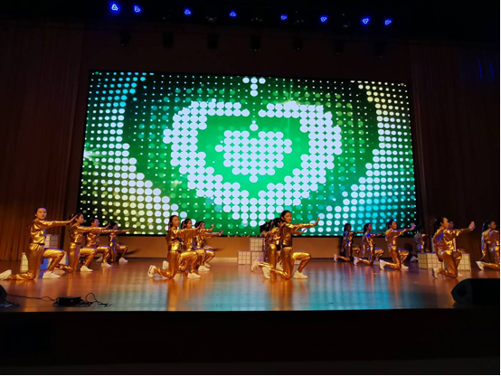
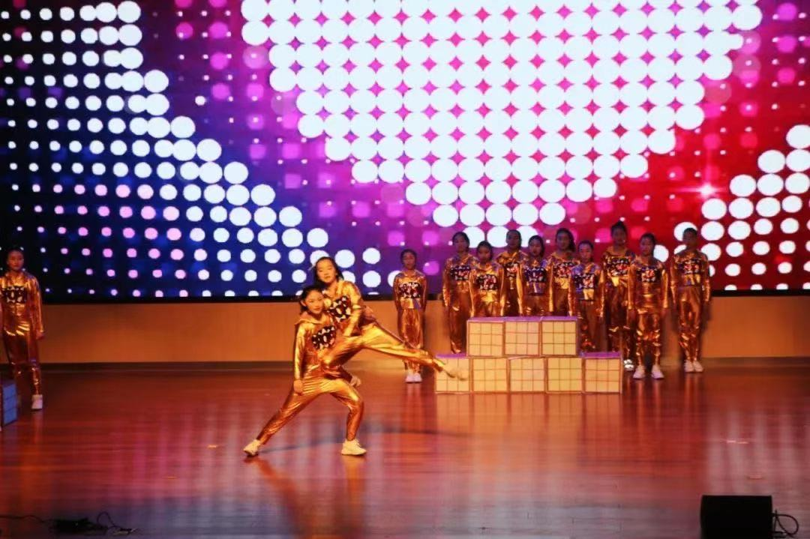
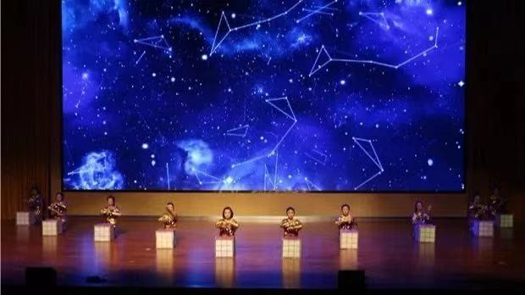
Part 06
文艺表演
创客世界

Slide 15
03
班级荣誉
荣誉的背后是汗水，掌声背后是坚持。我们班在各项活动中团结友爱，努力拼搏，一次次的获得鲜花和掌声。但是孩子们都知道“我们不是最好，但我们力求更好”！正是这样的精神，让我们面对挫折更勇敢，面对掌声更动力！

Slide 16
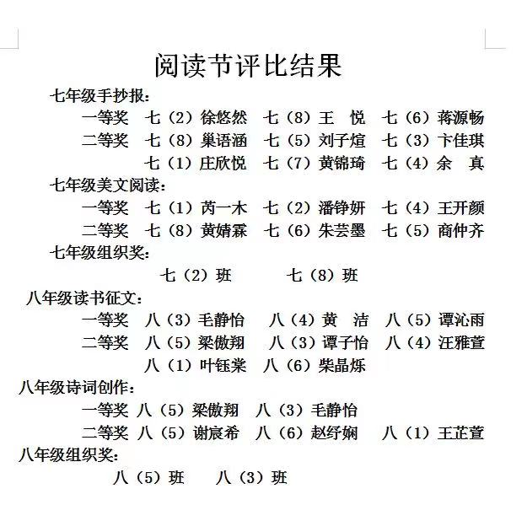
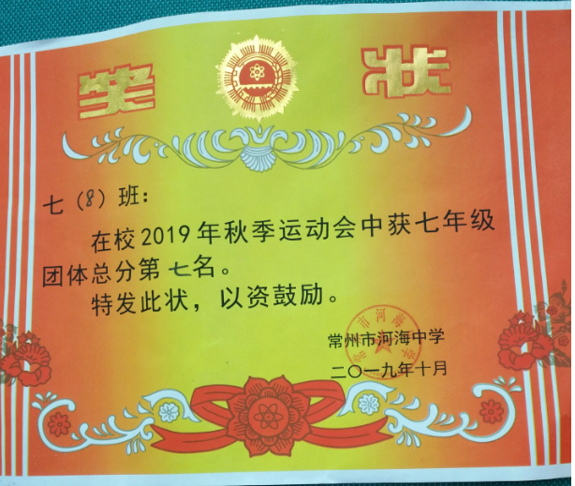
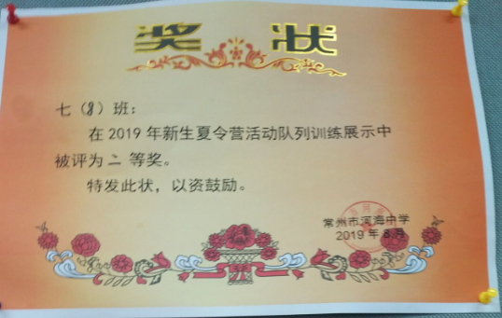
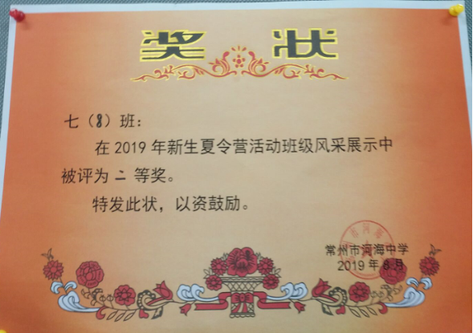
Part 01
获奖证书展示
新生夏令营活动队列展示、风采展示二等奖
1
班级在地文化班级布置评比一等奖
2
艺术节展板评比二等奖、会演第一名
3
4
冬锻比赛拔河第三名，长绳第七名

Slide 17
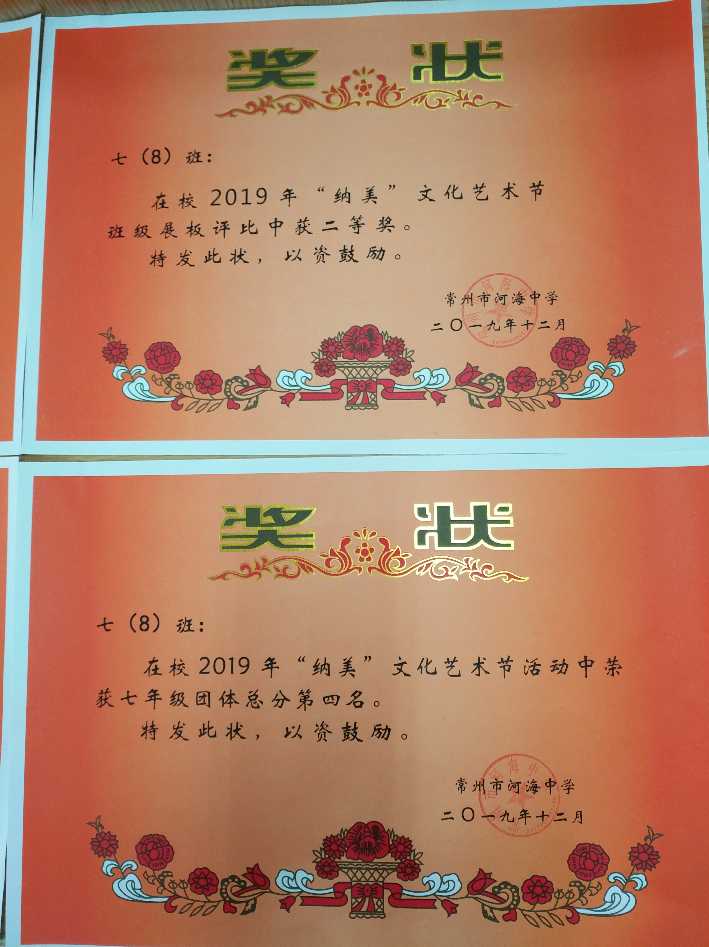
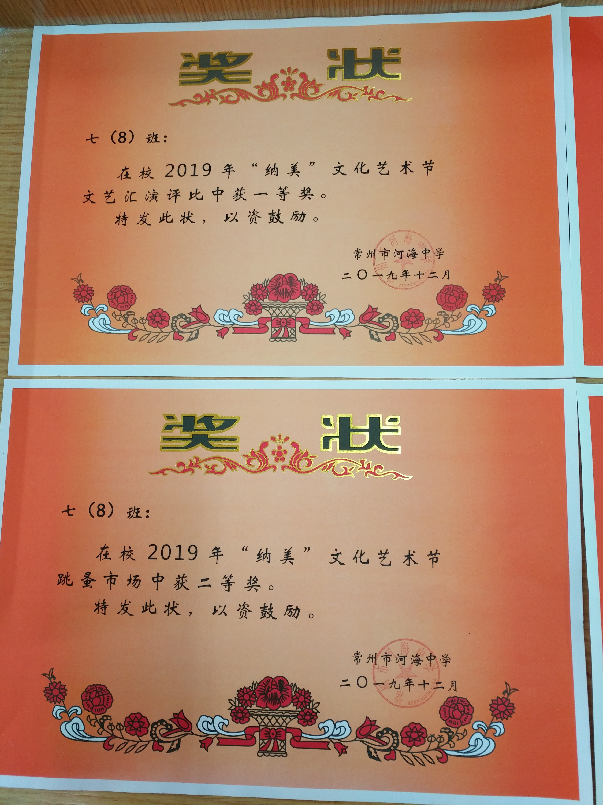

Slide 18
04
班级小结
五十六张来自内心的笑脸，热情洋溢；五十六声来自心灵的呼喊，充满力度。团结互助是我们凝聚力的象征，勤奋好学是我们的学习姿态，自信勇气是我们成就自己的资本。

Slide 19



Part 01
主要班务工作
一、狠抓一日惯例，培养学生良好的行为习惯。
二、按计划开展班会活动，营造优良的班风。
三、精心搞好班级文化建设，营造良好的育人环境。
四、鼓励学生参与各种活动，增强班集体凝聚力。
五、协调各方面的关系，时刻了解学生的学习状态，及时细心耐心地做学生的思想工作。
六、利用身边的先进典范，鼓励学生向先进学习，利用优秀学生的评选活动，人人争当校园明星，协助学生树立自信心。
勤奋
好学
自信

Slide 20
Part 31
存在的不足
第五步
第四步
我们七年级8班的同学学习、工作潜力参差不齐，学生的个性比较突出，但学生比较单纯，善良，课堂气氛也算活跃，相信在全体师生的共同努力下，终会取得令人满意的成绩。
第三步
第二步
第一步

Slide 21
THANK YOU
感谢您的聆听

